Slide 1
Městské fotoalbum
Notes:
Tuto šablonu lze použít jako počáteční soubor pro fotoalbum.

Slide 2
NOVÉ EFEKTY OBRÁZKŮ
Představujeme

Slide 3
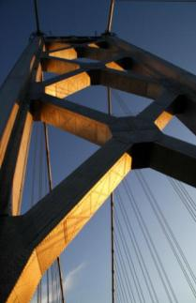
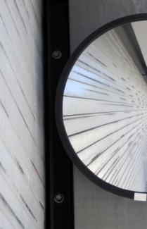
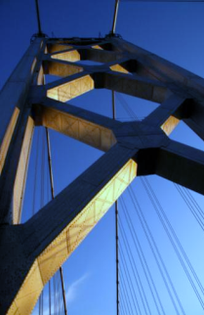
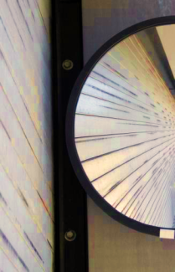
Před
Po
Tón
Sytost
Barva
Pomocí možnosti Barva obrázku můžete změnit tón nebo sytost obrázku nebo jej změnit na jednu barvu.

Slide 4
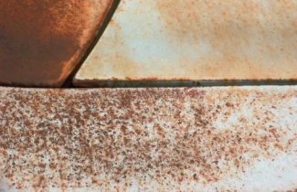
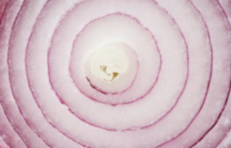
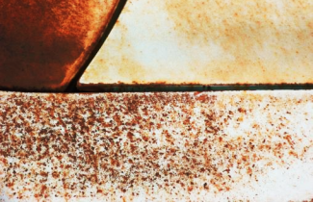
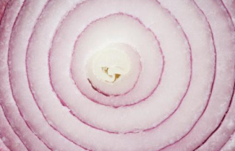
Před
Po
Kontrast
Jas
Ostrost
Funkce Automatické opravy umožňuje změnit kontrast, jas a ostrost obrázků.

Slide 5
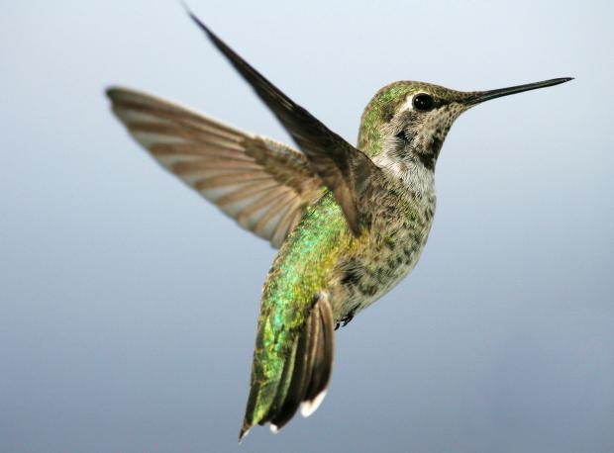
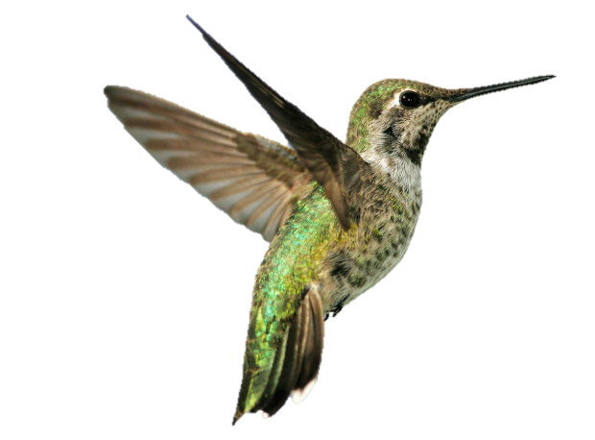
V popředí fotografie
Funkce Odebrání pozadí umožňuje rychle a snadno odebrat pozadí s cílem izolovat položky v obrázku.

Slide 6
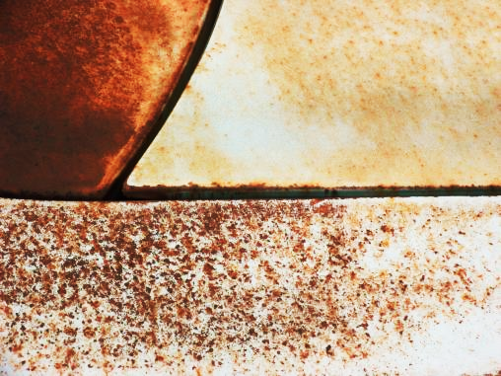
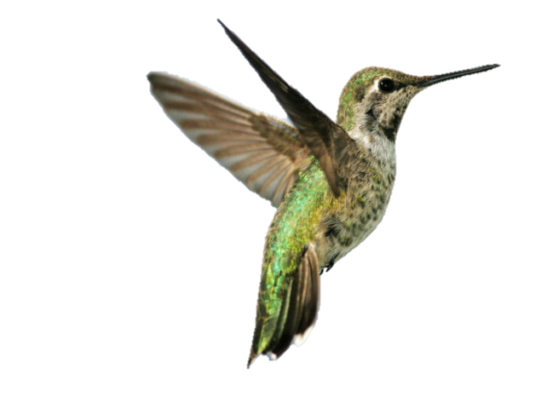
Navrstvením více objektů na jiné pozadí můžete vytvořit dynamická rozložení.

Slide 7
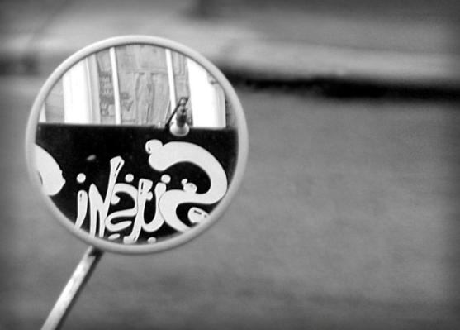
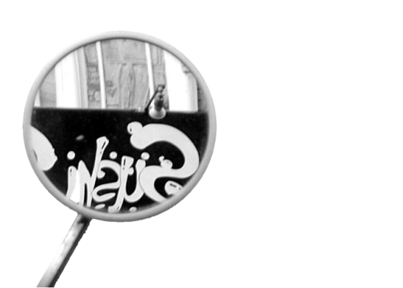
Působivého vzhledu lze dosáhnout umístěním objektu do vrstvy nad tentýž obrázek pomocí grafických efektů.

Slide 8
Snímky
Mechanická květina
Nová rozložení vnášejí
kreativitu do vaší prezentace.

Slide 9
Pás se snímky

Slide 10
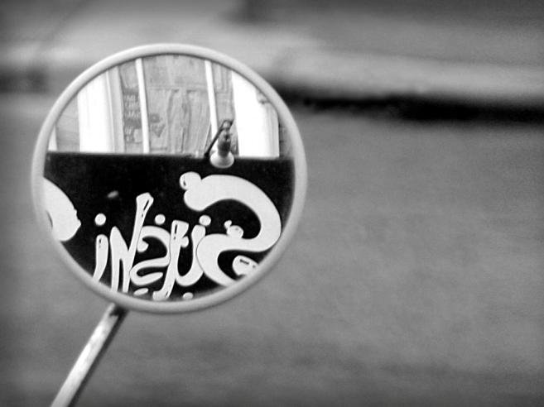
Rohy fotografie

Slide 11
PROFESIONÁLNÍ
DYNAMICKÉ
ABSTRAKTNÍ
SOFISTIKOVANÉ
KREATIVNÍ
MODERNÍ

Slide 12
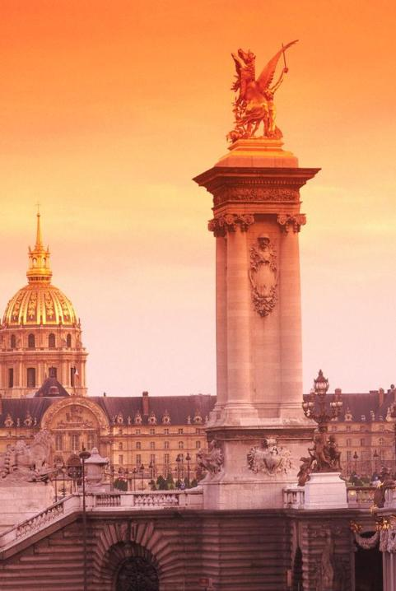
Rozdělení obrázku
Pomocí přechodů můžete fotoalbum obohatit něčím zvláštním.

Slide 13
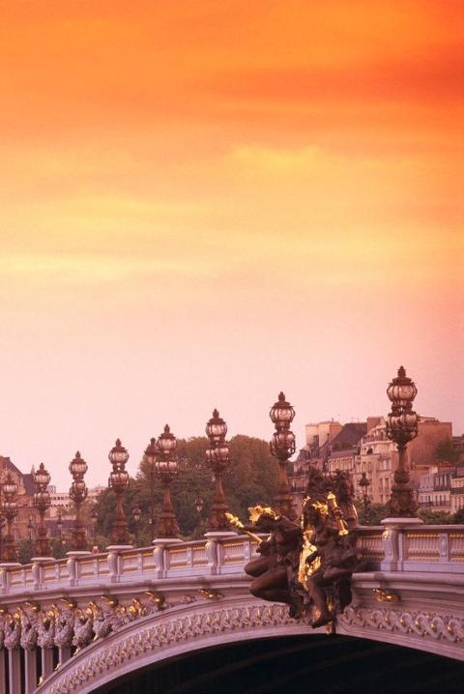
Rozdělení obrázku

